Slide 1

漢字
LESSON 10

Slide 2
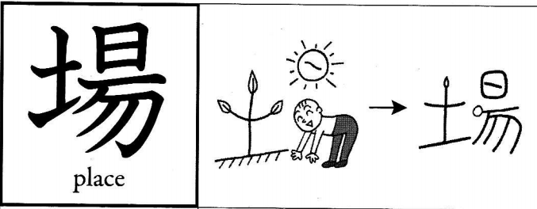
場
動
公
園
鳥
遊
池
店
売
産
軽
場
じょう
場所
会場
場合
運動場
市場
入場料
広場
立場
ば
(TRƯỜNG)

Slide 3
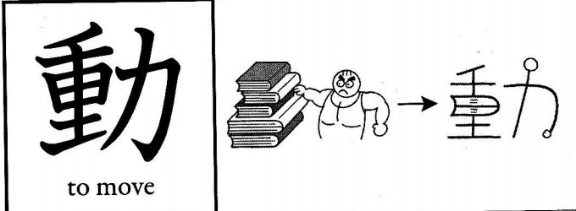
場
動
公
園
鳥
遊
池
店
売
産
軽
動
どう
動物
発動
動力
自動
動作
主動
うご・く
うご・かす
動員
運動
(ĐỘNG)

Slide 4
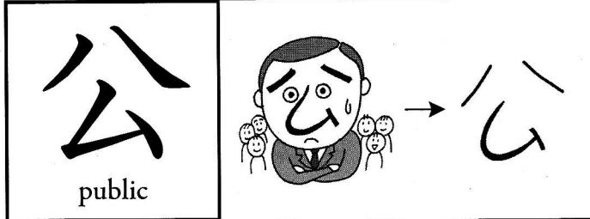
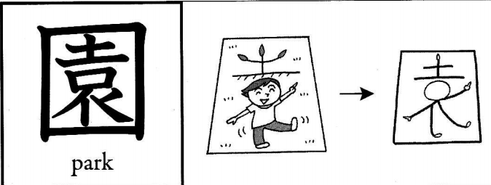
場
動
公
園
鳥
遊
池
店
売
産
軽
こう
えん
公
園
公園
公開
公立
動物園
(CÔNG)
(VIÊN)

Slide 5
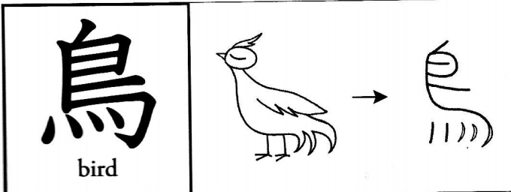
場
動
公
園
鳥
遊
池
店
売
産
軽
鳥
ちょう
小鳥
鳥肉
白鳥
とり
(ĐIÊU)

Slide 6
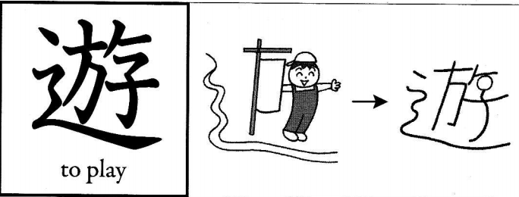
場
動
公
園
鳥
遊
池
店
売
産
軽
遊
ゆう
遊園地
あそ・ぶ
(DU)

Slide 7
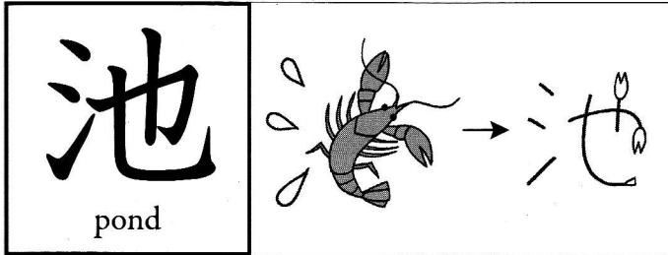
場
動
公
園
鳥
遊
池
店
売
産
軽
池
ち
電池
用水池
いけ
(TRÌ)

Slide 8
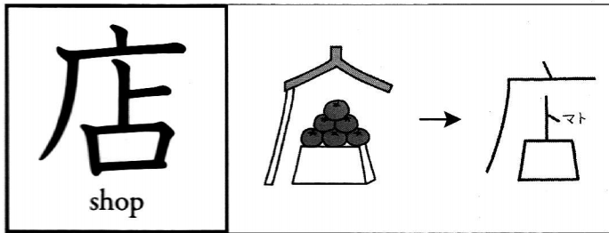
場
動
公
園
鳥
遊
池
店
売
産
軽
店
てん
書店
店長
本店
店員
みせ
(ĐIẾM)

Slide 9
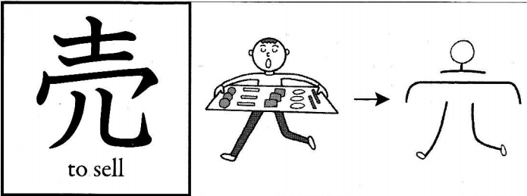
場
動
公
園
鳥
遊
池
店
売
産
軽
売
ばい
売店
売り場
う・る
う・れる
小売り
(MẠI)

Slide 10
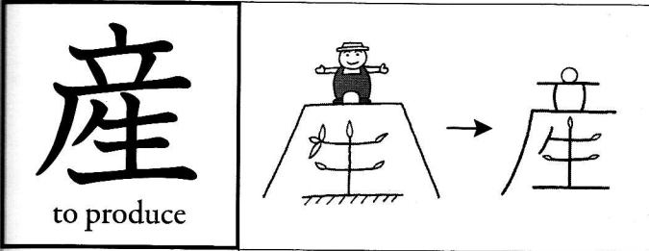
場
動
公
園
鳥
遊
池
店
売
産
軽
産
さん
産物
生産
産業
不動産
産地
お土産
う・む
(SẢN)

Slide 11
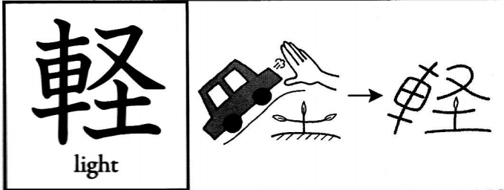
場
動
公
園
鳥
遊
池
店
売
産
軽
軽
けい
軽自動車
手軽な
気軽に
かる・い
(KHINH)

Slide 12
び
じゅつ
美
術
美術
美人
術語
うつく・しい
(MỸ
(THUẬT)

